Slide 1
サザエさんのじゃんけん
R言語によるデータ分析入門
やじゅ＠静岡Developers勉強会

Slide 2
はじめに
サザエさんのじゃんけんは、1991年10月20日の放送から始まりました。初回の手は「グー」でした。
今現在でも続いており、2013年12月の段階で1150回以上のじゃんけんのデータになっております。
ちなみに、実写版のサザエさんは毎回「チョキ」です。
過去の手一覧や次の手の予測しているサイトを参考に
今回R言語を使ってデータを分析してみます。
サザエさんのジャンケン学
サザエさんじゃんけん研究所

Slide 3
自己紹介／資料置場
やじゅ＠静岡・・・漢字名は「八寿」
平口 八寿人(https://www.facebook.com/yasuhito.hiraguchi)
アラフォーエンジニア、元ＭＳＭＶＰ(Visual Basic)
静岡県島田市のＳＬ(大井川鉄道)が走っている所に在住
Twitter：yaju
http://blogs.wankuma.com/yaju/
http://yaju3d.hatenablog.jp/ (数学と物理を基礎からやり直す)
資料場所
https://github.com/yaju/Sazae_R

Slide 4
R言語について
Ｒ言語って何？
誰でも無料で、自由に利用できるデータ分析のための言語です。 どんなＯＳ（Windows, Macintosh, Linux）でも動作します。
利用可能な分析手法やツールを、世界中のユーザーが開発し公開しているため、極めて豊富です。
ダウンロード（Windows版）はこちらから http://cran.md.tsukuba.ac.jp/bin/windows/base/
Ｒ Studioって何？
統計ソフトR用の統合開発環境(IDE) です。
Rをもっと 便利に使うためのフリーソフト
Ｒ Studioのインストール
ダウンロードはこちらから http://www.rstudio.com/ide/ 使い方は、Ｇｏｏｇｌｅ先生に尋ねてください。

Slide 5
アジェンダ
じゃんけんデータの生成
じゃんけんデータのグラフ化
じゃんけんの癖
人間乱数の分析
次の手の予測と勝敗結果
まとめ

Slide 6
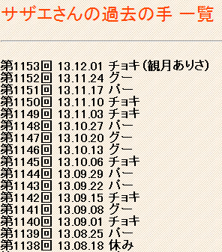
■じゃんけんデータの生成
Webサイトからサザエさんの過去の手一覧を取得する
RCurl(HTTP リクエストインターフェース )を使うことで、Webサイトから随時データを取得します。
1.文字コードはShift-JIS
2.テーブルタグは未使用
3.第7回 91.11.31と
ありえない日付がある

Slide 7
Webスクレイピング ソースリスト
library(RCurl)
txtfile <- iconv(getURL("http://www.asahi-net.or.jp/~tk7m-ari/sazae_ichiran.html", .encoding="Shift-JIS"), "Shift-JIS","UTF-8")
txtvec <- strsplit(txtfile,'\n')[[1]]
flg <- FALSE
i <- 1
while(i > 0) {
tag <- substr(txtvec[i],1,1)
if(tag == '<' || tag == ''){ i <- i + 1; next }
str <- strsplit(txtvec[i],'\t')[[1]]
tmp <- regexpr('\\d+',str[1])
seq <- as.integer(substr(str[1],tmp,tmp+attr(tmp,'match.length')-1))
if(seq == 7){ str[2] <- '91.12.1'}
dt <- as.Date(str[2],format='%y.%m.%d')
tmp2 <- regexpr('<|（',paste(str[3],'<'))
str2 <- substr(str[3],0,tmp2-1)
idx <- 9
kind <- '-‘
if(str2 == 'グー') { kind <- 'G'; idx=1 }
if(str2 == 'チョキ'){ kind <- 'C'; idx=2 }
if(str2 == 'パー'){ kind <- 'P'; ; idx=3 }
if(flg == FALSE){
tbl <- data.frame(seq,dt,kind,idx,yy,mm,dd,)
flg <- TRUE
}
else{
tbl <- rbind(xy,data.frame(seq,dt,kind,idx))
}
#print(seq)
i <- i + 1
if(seq == 1) break
}

Slide 8
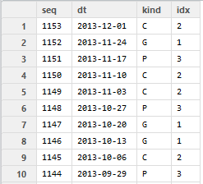
じゃんけんデータの説明
Webスクレイピングにより生成されたデータフレーム
列名
seq 回数
dt 日付
kind 種類
グー:G、チョキ:C、パー:P、休み:－
Idx 表示順
グー:1、チョキ:2、パー:3、休み:9

Slide 9
■じゃんけんデータのグラフ化
データ分析のグラフ化
サザエさんのジャンケン学のサイトでは、年毎、回の1の位毎、月毎及び週毎のサザエさんの過去の手の分布を分析しています。
http://www.asahi-net.or.jp/~tk7m-ari/sazae_analysis_distribution.html
データフレームをSQLで操る「sqldf」の活用
RでSQLで行うようなデータ加工・集計を行うには、基本的にsubsetやorder、merge、aggregateといった関数を利用します。
SQLとRの関係については、下記サイトがわかりやすいです。
http://d.hatena.ne.jp/a_bicky/20110529/1306667230
普段データのデータ加工や集計作業にSQLを使用している側にとっては、SQLでクエリを扱える方がとっつきやすい。
「sqldf」パッケージを用いれば、直接SQLを利用してデータを扱うことが可能になります。

Slide 10
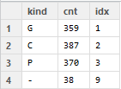

じゃんけんの種類別総数グラフ化の準備①
じゃんけんの種類別総数SQL
sumtbl <- sqldf(“SELECT kind,COUNT(kind) cnt,idx FROM tbl GROUP BY kind ORDER BY idx")
棒グラフ化が面倒
R標準の棒グラフ「barplot」では、横軸(X)と縦軸(Y)のデータ列の指定が出来ないため、
下記のように「barplot」に則ったデータに加工する必要があって面倒である。

Slide 11
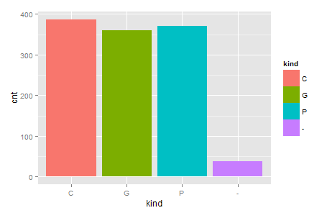
じゃんけんの種類別総数グラフ化の準備②
ggplot2による棒グラフ作成
「ggplot2」では、 横軸(X)と縦軸(Y)のデータ列の指定が出来るので、データフレームのまま扱うことが出来る。
library(ggplot2)
p <- ggplot(sumtbl, aes(x=kind, y=cnt))
p + geom_bar(stat="identity", aes(fill=kind))
でも、標準指定では横軸がC,G,P,―と順番が勝手に並び替えされてしまっているので、
G,C,P, ―の順番にしたい。また、横軸(kind)と縦軸(cnt)と色名(kind)を日本語にしてみたい

Slide 12
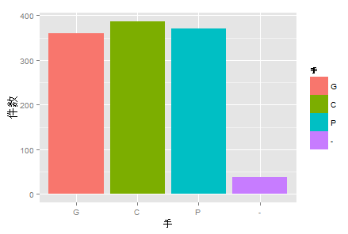
じゃんけんの種類別総数グラフ化の準備③
reorder関数を使って横軸(X)の順序を指定する
データフレームに横軸(X)の順序を規定する変数を含めておき、aes コンポーネントで reorder 関数を使うだけで好きな順序に変更することができます。
また、xlab,ylab,labs(fill)に横軸(X)と縦軸(Y)と色名に日本語を指定する。
p <- ggplot(sumtbl, aes(x=reorder(kind, idx), y=cnt))
p + geom_bar(stat="identity", aes(fill=reorder(kind, idx))) + xlab("手") + ylab("件数") + labs(fill = "手")

Slide 13
じゃんけんの種類別総数による分析
分析結果
約20年のじゃんけんの手の総数の割にはあまり偏りがなく均衡した結果となっている。
毎年、各手の総数がバランスよく振り分けられていると思われる。

Slide 14
じゃんけんの年別種類別総数グラフ化の準備①
10年前(2004年以降)のデータの年別種類別総数のSQL
#日付を年のみに変換する関数を生成
year = function(data){ data$dt <- format(data$dt, “%Y”); data } #関数を使って日付を年のみにしたデータフレームを生成
ytbl <- sqldf(“SELECT * FROM tbl", method = function(x)
data.frame(year(tbl)))
# 10年前(2004年以降)から休みを除いた年別種類別総数のデータフレームを生成
yeartbl <- sqldf(“SELECT kind,dt,COUNT(kind) cnt,idx FROM yeartbl
WHERE kind<>'-' AND dt>=2004
GROUP BY kind,dt
ORDER BY dt,kind")

Slide 15
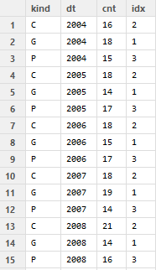
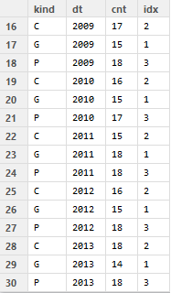
じゃんけんの年別種類別総数グラフ化の準備②
10年前(2004年以降)から休みを除いた年別種類別総数のデータフレーム

Slide 16
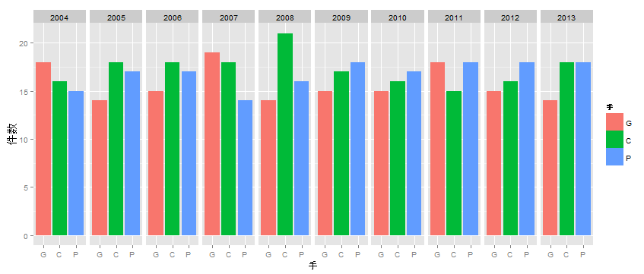
じゃんけんの年別種類別総数グラフ化の準備③
年別にグラフ化(facet_grid関数を使用し横並びにする)
p <- ggplot(yeartbl, aes(x=reorder(kind, idx), y=cnt))
p + geom_bar(stat="identity", aes(fill=reorder(kind, idx))) + facet_grid(. ~ dt)+ xlab("手") + ylab("件数") + labs(fill = "手")

Slide 17
じゃんけんの年別種類別総数による分析
分析結果
直近10年分の年別種類別総数を見ると、2008年以外はだいたい均衡している。
グーの手は少ない年のほうが多く、3,4年ごとにバランスをとるように多くなっている。
このことから、2014年か2015年はグーが多くなる可能性が高い。
チョキとパーは均衡しており、パーを出すならチョキを出す方が勝率は高くなる。

Slide 18
■じゃんけんの癖
10年分のデータからじゃんけんの癖を分析
出す手の出現率による分析
グー、チョキ、パー、あいこの出現率から分析する。
一手前との関連性による分析
自分が前に出した手と次に出す手のつながり
グーを出した後の次の手の出し方とチョキを出した後の出し方、パーを出した後の出し方を分析する。
三手の組み合わせによる分析
３回の手の続け方で癖を分析する。
人は同じ物を連続して出しにくいようで「グー」を出した次は「パー」か「チョキ」を出しがちです。
同手の間隔と順番による分析
同手が出る間隔に法則性があるのか分析する。
また、前回の同手と関連性があるのか分析する。

Slide 19


出す手の出現率による分析
10年分のデータからグー、チョキ、パー、あいこを出す確率
美林大学の芳沢光雄教授による「ジャンケンに関する研究結果」によると
グー（35.0％）、パー（33.3％）、チョキ（31.7％）とグーが最も多い。
また、あいこ（22.8％）は出にくい結果になっている。
では、サザエさんのじゃんけんではどうなのか分析する。
【総数】 【あいこ】
チョキ(34.7%)、パー(33.7%)、グー(31.5%)とチョキが最も多く、上記とは違う結果
となっている。あいこ（18.0％）については同様に出にくい結果であった。

Slide 20
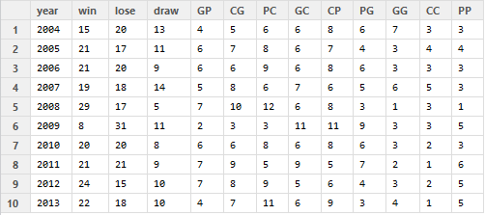
一手前との関連性による分析について
次の手は、前の手の勝ち手か負け手のどちらが多いのか
２パターン(前手と当手)の組み合わせにして集計

Slide 21
一手前との関連性のグラフ化の準備
ggplot2による円グラフ作成
#2パターンの列合計を求める sumptn <- colSums(dfptn[,-1])
#円グラフ 総合
allptn <- data.frame(kind=c("win", "lose","draw"), val=c(sumptn["win"],sumptn["lose"],sumptn["draw"]))
p <- ggplot(data.frame(allptn ), aes(x="", y = val, fill = kind))
p + geom_bar(width = 1, stat = "identity" ) + coord_polar("y")+ xlab("") + ylab("総合") + labs(fill = "種類")
#円グラフ 勝手
winptn <- data.frame(kind=c("GP", "CG","PC"), val=c(sumptn["GP"],sumptn["CG"],sumptn["PC"]))
p <- ggplot(data.frame(winptn ), aes(x="", y = val, fill = kind))
p + geom_bar(width = 1, stat = "identity" ) + coord_polar("y")+ xlab("") + ylab("勝手") + labs(fill = "種類")
#円グラフ 負手
loseptn <- data.frame(kind=c("GC", "CP","PG"), val=c(sumptn["GC"],sumptn["CP"],sumptn["PG"]))
p <- ggplot(data.frame(loseptn ), aes(x="", y = val, fill = kind))
p + geom_bar(width = 1, stat = "identity" ) + coord_polar("y")+ xlab("") + ylab("負手") + labs(fill = "種類")
#円グラフ 同手
drawptn <- data.frame(kind=c("GG", "CC","PP"), val=c(sumptn["GG"],sumptn["CC"],sumptn["PP"]))
p <- ggplot(data.frame(drawptn ), aes(x="", y = val, fill = kind))
p + geom_bar(width = 1, stat = "identity" ) + coord_polar("y")+ xlab("") + ylab("同手") + labs(fill = "種類")

Slide 22
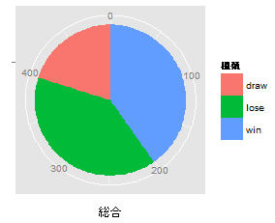
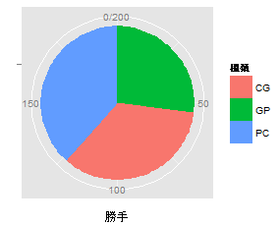
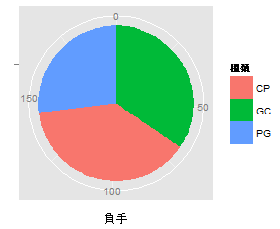
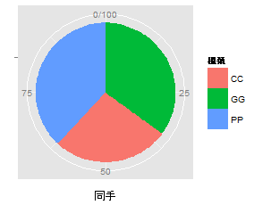
一手前との関連性による分析
分析結果
一手前によって勝手(win)か負手(lose)にするかに差は
見られない。また、勝手と負手の内訳でも差が見られない。
同手(draw)が少ないのは、一般的な心理からか。
同手の中でもチョキの割り合いは少ない、チョキの後は
グーかパーに切り替えてくる。
【内訳】

Slide 23
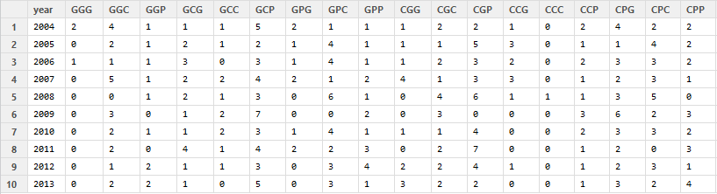
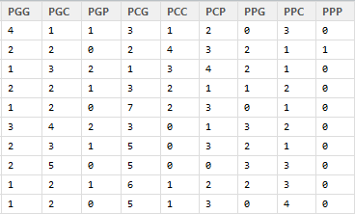
三手の組み合わせによる分析について
二手前と一手前を含めた三手の組み合わせでどれが多いのか分析
３パターン(二手前と一手前と当手)の組み合わせにして集計

Slide 24

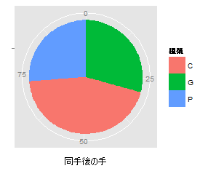


三手の組み合わせによる分析
トップ10
統計的には違う手の組み合わせが多い。
二手前と一手前が違う手になった場合、残りの手が出やすい。 (例 GCならPを出す)
三手の中に同手がある場合、 残りの手が出やすい。(例 GCGやGGCならPを出す)
二手前と一手前が同手
二手前と一手前が同手の場合、チョキを出す割り合いが多い。(GGC,PPC,CCC)

Slide 25
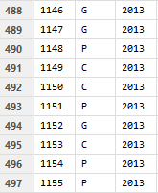
同手の間隔と順番の分析
同手の間隔と順番に法則性があるのかを分析する
右表の場合、グーの同手があり、１つ間隔を置いて
チョキの同手となる。その後、３つ間隔を置いて
パーの同手となっている。
同手になる間隔に法則性があるのか、また
前回の同手の次の同手に法則性があるのかを
分析する

Slide 26

同手の間隔と順番による分析
どのくらいの間隔で同手となるのか
前回の同手があってから4回以内に同手になる割り合いが高い
間隔なし(0回)で同手になることが多いのが意外であった。
同手の順番に法則性があるのか
前回の同手があった場合、前回の同手の勝手になる割り合いが高い

Slide 27
じゃんけんの癖のまとめ
分析結果
迷ったらグーを出す
出現率ではチョキ(34.7%)、パー(33.7%)、グー(31.5%)とチョキが最も多い。
同手ではパーが最も多いが、次点のグーとの差は均衡している。
グーを優先し、チョキかパーで悩んだらチョキを出す。
前回と違う手を出す
同じ物を連続して出しにくいことから、前回と違う手を出す。
その際に、前手に対して勝手か負手を出すかを意識する必要はない。
三手とも違う手を出す
三手の組み合わせの分析から、二手前と一手前が分かれば残りの手が出てくる。
また、三手の中に同手がある場合にも 残りの手が出てくる。
三回連続で同手にすることは、ほぼ無いと思っていい。
同手を出した後にすぐに同手を出す
同手を出してきた場合、短い間隔で同手を出してくる。その際に前回の同手と違う手(勝手)を出す。

Slide 28
■人間乱数の分析
人間乱数の分析
人間によって次の手を決めているのか、コンピュータ等を使用して次の手を決めているのか分析する。
都市伝説 キター！！(by 都市伝説の女)
エンディングの最後で一家が山小屋に突っ込むシーン。このシーンで煙突の煙の状態を見ると、
その後のじゃんけんに影響を及ぼすという。 ・煙がわっか状 → グー ・煙がひも状 → チョキ ・煙がない → パー という法則があるらしい。
下記サイトの検証結果からあくまで都市伝説である。
『サザエさんじゃんけん』には必勝法があるという噂がTwitterで広まる
http://www.yukawanet.com/archives/3978209.html

Slide 29
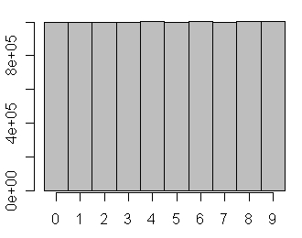
人間乱数の分析の準備
コンピュータの乱数の質
R言語はメルセンヌ・ツイスター法により一様乱数を生成している
「R によるデータの統計的取り扱い/一様乱数表」のサイトによると
大量の乱数(1000万個)を発生させたヒストグラムでほぼ一様な分布となります。
今回は１５個の乱数を剰余で３種類にし、１年分の５２個の乱数を生成しました。
hand <- c('G','C','P‘);
rnd <- floor(runif(52, 0, 14));
idx <- rnd[y] %% 3 + 1;
kind <- hand[idx];

Slide 30

人間乱数の分析①
あいこの出現率による分析
美林大学の芳沢光雄教授による「ジャンケンに関する研究結果」によると
あいこ（22.8％）は出にくい結果になっている。
サザエさんのじゃんけんでは、あいこ（18.0％）でした。
コンピュータで生成したじゃんけんでは、498個中100個のあいこ(20.0 ％)と
なり、あいこの出現率だけでは判断できない。

Slide 31




人間乱数の分析②
三手の組み合わせによる分析
サザエさんのじゃんけんでは、違う手の組み合わせが多かった。
三手とも同じ手が少ないことから、手を加えていると思われる。
コンピュータで生成したじゃんけんでは、同じ手が２つ入る組み合わせが多い。
今回の結果はあまり良くないですが、三手とも同じ手が多いのも乱数の特徴と思われる。

Slide 32

人間乱数の分析③
同手の間隔による分析
サザエさんのじゃんけんでは、意外と前回の同手から直ぐに同手になる割り合いが高かった。
コンピュータで生成したじゃんけんでも同様に、前回の同手から直ぐに同手になりやすい。
0回が最も多くなってしまうのは、コンピュータによる乱数ならではと思われる。

Slide 33
人間乱数の分析のまとめ
分析結果
コンピュータによる乱数でもグー、チョキ、パー、あいこの出現率だけなら、
人間による手の出現率と比べても偏りに違いはなかった。
ただ、３種類と少ないとどうしても同じ手が連続で出やすくなってしまう。
サザエさんのじゃんけんでは、コンピュータやサイコロなどを用いた乱数で
手を決めたとしても、最終的には人が関わって調整していることがわかる。
今回は１５種類の乱数を剰余により３分割する簡易な方法であったが、同じ手が
出にくいようにアルゴリズムを調整することで、人間乱数っぽく出来るだろう。
別の方の調査結果
研究タイトル 「偏りを知る」 ～じゃんけんなどにおける統計的推定～
https://ssh.jst.go.jp/research/show/404

Slide 34
■次の手の予測と勝敗結果
じゃんけんの癖から次の手の勝手を予測する
・チョキが多いので、グー ＞ チョキ ＞ パーの優先順位とする
・前回と違う手を出すので、上記の優先順位で勝手を選ぶ
・二手前と一手前が違う手なら、残りの手を出すので勝手を選ぶ
・三手の中に同手がある場合、 残りの手を出すので勝手を選ぶ
・二手前と一手前が同じ手なら、勝手を出すので負手を選ぶ
上記を基にプログラムを組み過去データと検証する。かなりベタベタです。
※同手の間隔処理については面倒なのでやめる。

Slide 35
次の手の予測プログラム
guess <- 'G';
If(fstkind == 'G') guess <- 'C';
if(fstkind == 'C') guess <- 'G';
if(fstkind == 'P') guess <- 'G';
#2手前が在る場合
if(sndkind != ''){
if(sndkind != fstkind){
#残りの手が出ると予想するので残りの手の勝手にする
ptn <- paste(fstkind,sndkind,sep="");
if(ptn == 'GC' || ptn == 'CG') guess <- 'C';
if(ptn == 'CP' || ptn == 'PC') guess <- 'P';
if(ptn == 'PG' || ptn == 'GP') guess <- 'G';
}
else{
#同一なら勝手と予想するので負手にする
if(fstkind == 'G') guess <- 'C';
if(fstkind == 'C') guess <- 'P';
if(fstkind == 'P') guess <- 'G';
}

Slide 36
次の手の予測プログラム
#3手前が在る場合
if(thrkind != ''){
#違う組み合わせ 残りの手が出ると予想するので残りの手の勝手にする
ptn <- paste(fstkind,sndkind,sep="");
if(ptn == 'GC' || ptn == 'CG') guess <- 'C';
ptn <- paste(fstkind,sndkind,thrkind,sep="");
if(ptn == 'GCG' || ptn == 'CGC') guess <- 'C';
if(ptn == 'CPC' || ptn == 'PCP') guess <- 'P';
if(ptn == 'PGP' || ptn == 'GPG') guess <- 'G';
if(ptn == 'GGC' || ptn == 'CCG' || ptn == 'GCC' || ptn == 'CGG') guess <- 'C';
if(ptn == 'CCP' || ptn == 'PPC' || ptn == 'PCC' || ptn == 'CPP') guess <- 'P';
if(ptn == 'PPG' || ptn == 'GGP' || ptn == 'GPP' || ptn == 'PGG') guess <- 'G';
}
}

Slide 37
予測した手との勝敗結果
2004年～2013年のじゃんけんデータを基に予測した手との勝率
勝率の計算方法 勝ち数÷(勝ち数+負け数) ※引き分けを除外
オモコロの下記サイトの記録 「2011年の51戦28勝12敗11分」には報いました。
サザエさんと一年中ジャンケンしてみた 男の戦い
年 | 勝ち | 負け | 引き分け | 勝率
2004 | 24 | 10 | 15 | 0.71
2005 | 21 | 15 | 13 | 0.58
2006 | 23 | 13 | 14 | 0.64
2007 | 22 | 17 | 12 | 0.56
2008 | 29 | 13 | 9 | 0.69
2009 | 31 | 6 | 13 | 0.84
2010 | 28 | 7 | 13 | 0.80
2011 | 31 | 8 | 12 | 0.79
2012 | 27 | 12 | 10 | 0.69
2013 | 25 | 11 | 12 | 0.69
平均の勝率
0.7と高確率
となりました。

Slide 38
まとめ
人間が最終的に調整しているので案外予測しやすくなったのかなと思います。
きっと、アシスタントディレクターとディレクターやプロデューサーの間では
こんなやり取りをして調整しているかも。
ＡＤ「今週のじゃんけんの手は何にします？」
ＰＤ「チョキでいいんじゃない」
ＡＤ「先々週と先週もチョキでしたけど、どうしますか？」
ＰＤ「そっか、じゃーグーで。よろしく！」
ＡＤ「今週のじゃんけんの手は何にします？」
ＰＤ「グーでいいんじゃない」
ＡＤ「今月は、パーとグーばっかりですよ」
ＰＤ「そっか、じゃーチョキだね。よろしく！」

Slide 39
たわごと
今回、Ｒ言語を使ってデータ分析する上で統計解析ツール(標準偏差や主成分分析やカイ二乗検定など)を使いこなせれば良かったんですが、私の知識不足もあって中学生レベルの解析方法となってしまいました。
前半はＲ言語でこういうことが出来ますよ、グラフをきれいに
出せますよって感じで書きましたが、中盤以降はソースリストを掲載するのが資料上難しくなったので、その過程は飛ばしました。
今回のＲスクリプトは公開しているので見てさわってもらえばいいでしょう。

Slide 40
ご清聴ありがとうございました！

